Slide 1

Sviluppo di competenze imprenditoriali:
l’esperienza IFOA - Impact Hub Reggio Emilia
Francesco Buzzoni
Imprenditorialità - esperienze camerali europee e incubatori d'impresa in Italia
6 dicembre 2023
  www.ifoa.it

Slide 2

Indice
IFOA e Impact Hub Reggio Emilia
Competenze imprenditoriali
Hackathon
Challenge a Scuola
Conclusioni

Slide 3
IFOA & IMPACT HUB Reggio Emilia

Slide 4
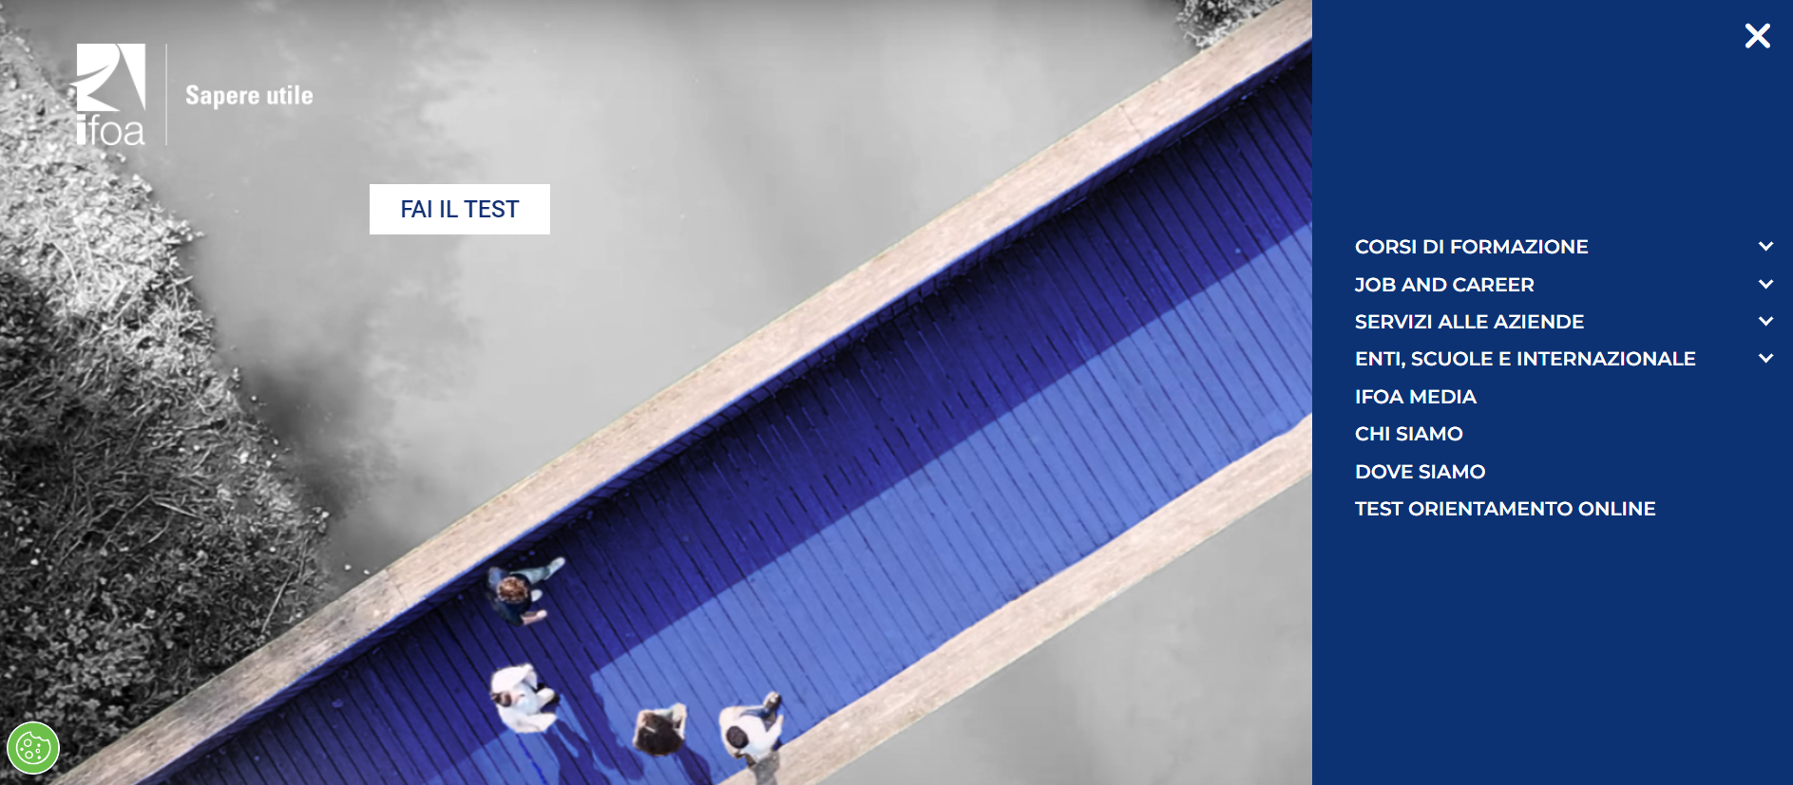
IFOA

Slide 5

IMPACT HUB REGGIO EMILIA

Slide 6

IFOA & IMPACT HUB RE

Slide 7

Entrepreneurial

Slide 8
Perché le competenze imprenditoriali
Le abilità imprenditoriali sono essenziali non solo nell'ambito aziendale ma anche per promuovere innovazione e pensiero strategico in ogni ambito
L’approccio imprenditoriale può fare la differenza perché incoraggia un approccio olistico e adattivo al problem solving.
Questa mentalità è preziosa in ogni settore.
Creatività
Capacità di identificare e sfruttare le opportunità
Resilienza di fronte alle sfide
Competenza nella gestione delle risorse
«sviluppare nuovi prodotti»
«ottimizzare processi esistenti»
«creare strategie di mercato innovative»

Slide 9
Quando acquisire competenze imprenditoriali
Incoraggiare lo sviluppo di abilità imprenditoriali sin dalla scuola prepara le nuove generazioni a diventare leader innovativi, capaci di affrontare le sfide del futuro e di guidare il cambiamento in un mondo in continua evoluzione….
…facendo leva su….

Slide 10

Gamification

Slide 11

Competition

Slide 12

Learning by doing

Slide 13
HACKATHON

Slide 14
COSA SIGNIFICA HACKATHON
Neologismo nato come contrazione tra i termini hacker e marathon, l’hackathon è una convention di programmatori, sviluppatori, esperti e operatori della programmazione e del web.
In un primo tempo organizzato da software house o grandi gruppi di sviluppo informatico, l’hackathon viene oggi utilizzato dalle aziende di disparati settori come strumento di open innovation.
Benefici:
Output (nuovo prodotto/servizio, problema risolto…) | per il committente
Vedere i team all’opera | per chi vuole fare recruting
Visibilità | per chi vuole mostrarsi innovativo
Premio | per i partecipanti
Peer education e sviluppo skills | per i partecipanti

Slide 15
COME FUNZIONA UN HACKATHON
Nel breve tempo previsto (solitamente tra le 8 e le 54 ore) i partecipanti coinvolti creano soluzioni riguardo al tema/progetto proposto (challenge).
I partecipanti vengono suddivisi in team che, allo scadere del tempo previsto, illustrano le soluzioni individuate.
I team possono presentarsi già formati oppure si possono formare all’inizio dell’evento cercando di rendere omogenea la suddivisione delle competenze dei membri tra le diverse squadre.
Il tutto si conclude con la selezione del progetto migliore secondo il giudizio di una giuria di esperti e la proclamazione del team vincitore.

Slide 16
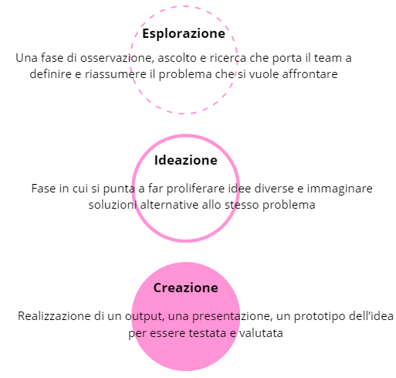
LE FASI DI UN HACKATHON

Slide 17
INSPIRATION TIME
Durante l’evento vengono proposti alcuni momenti ispirazionali (su tematiche collegate al challenge) o di spiegazione sull’utilizzo di alcuni strumenti utili (personas, BMC, canvas, user journey, pitching, ecc.).
Applicando diversi strumenti che prendono spunto dal design thinking, approccio lean ed il pensiero laterale, i gruppi possono concentrarsi il più possibile su clienti e situazioni concrete per poter creare e selezionare le idee e proposte migliori e sostenibili da far poi valutare all’azienda e alla giuria.

Slide 18
IL MENTOR
Ogni hackathon prevede la presenza di uno o più Mentor che si occupano di affiancare in maniera concreta e attiva i team sui diversi task e competenze, aiutando e indirizzando i partecipanti nello sviluppo delle challenge.
Durante lo svolgimento dell’hackathon i Mentor hanno il compito di supportare i team di lavoro nei momenti tecnici che caratterizzano l’evento: group forming, lavoro sulle challenge, utilizzo delle tecnologie.

Slide 19
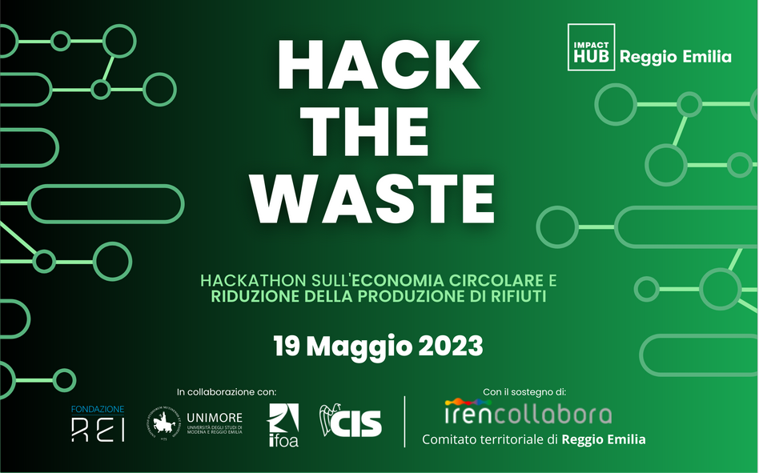
ESEMPI

Slide 20

ESEMPI

Slide 21
CHALLENGE
A SCUOLA

Slide 22
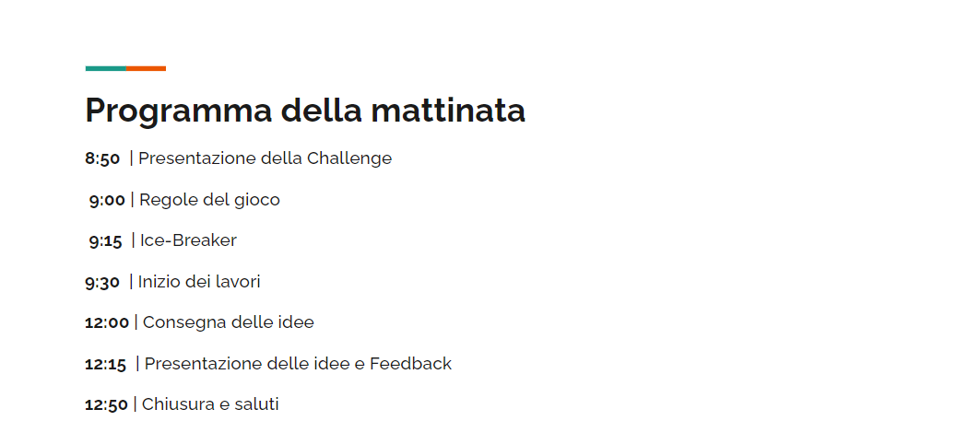
IN COSA CONSISTE

Slide 23
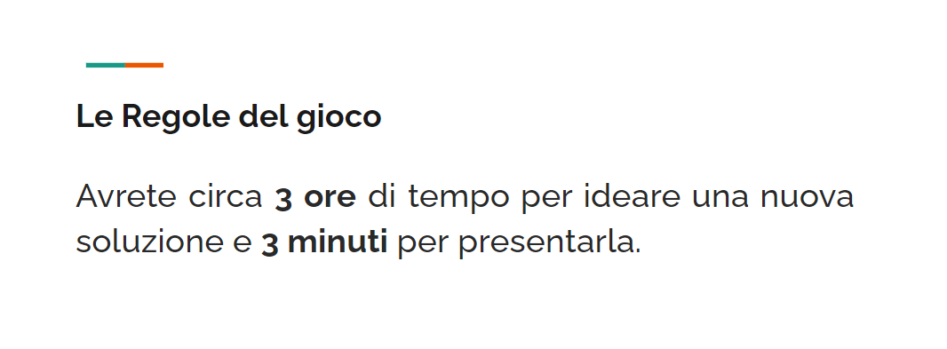
IN COSA CONSISTE

Slide 24
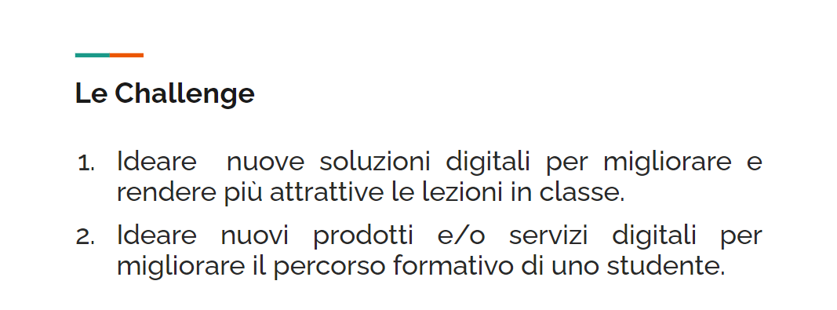
ESEMPIO DI CHALLENGE

Slide 25
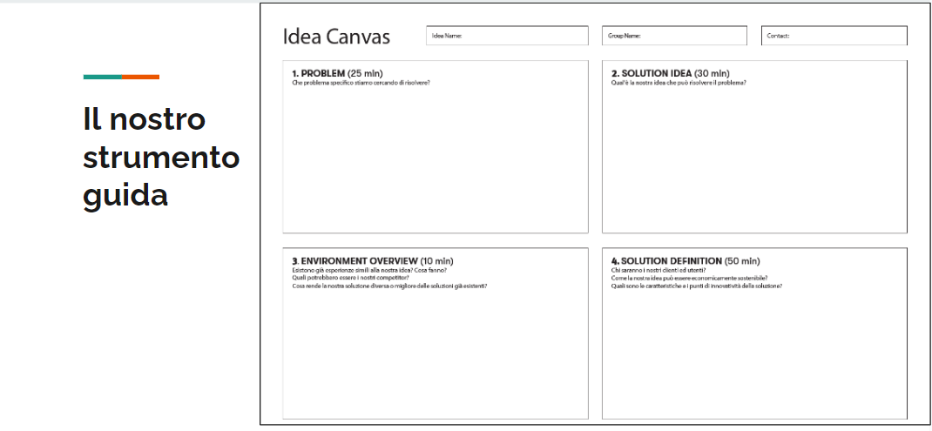
GLI STRUMENTI

Slide 26
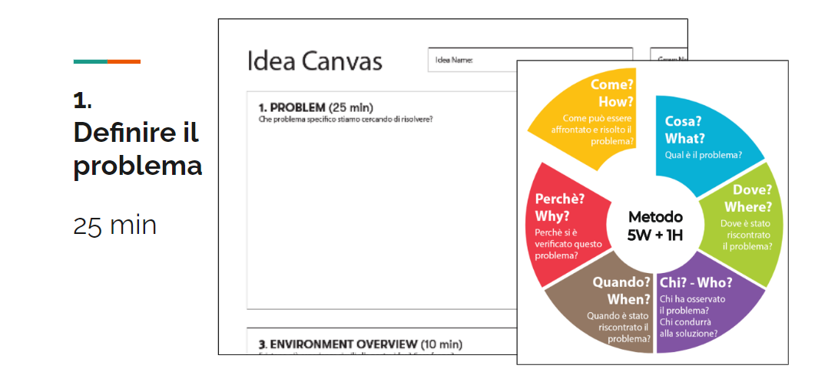
GLI STRUMENTI

Slide 27
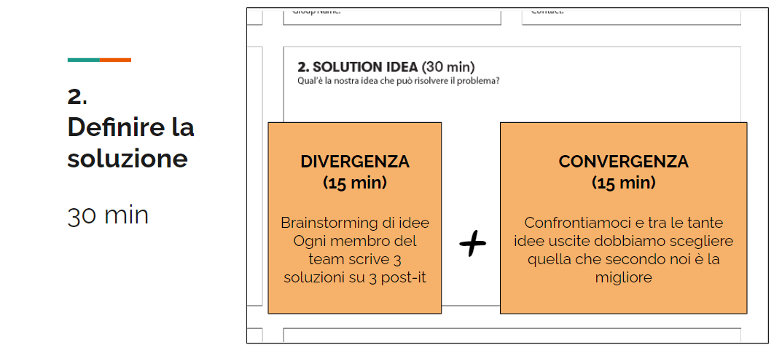
GLI STRUMENTI

Slide 28
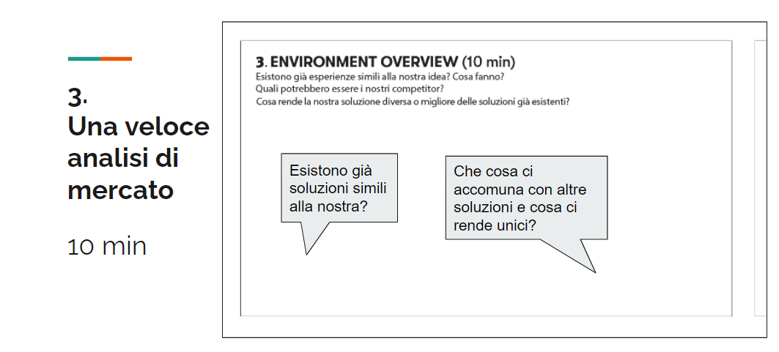
GLI STRUMENTI

Slide 29
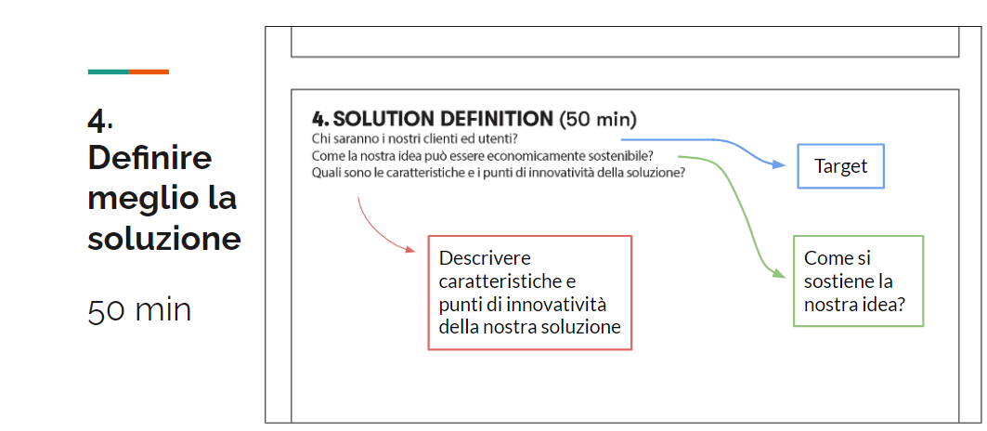
GLI STRUMENTI

Slide 30
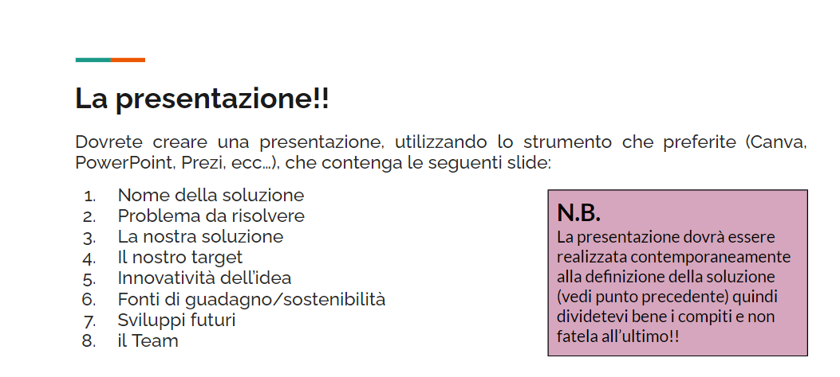
LA PRESENTAZIONE

Slide 31
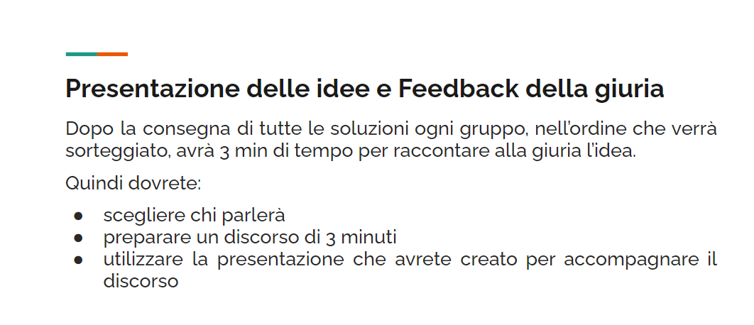
LA PRESENTAZIONE

Slide 32
QUINDI…

Slide 33

CONCLUSIONI
Adottare nuovi metodi per preparare i giovani al futuro con skill imprenditoriali
Apprendimento più coinvolgente e meno teorico
Gioco| Competizione | Simulazione | Lavoro in team | Approccio da Startup
Obiettivo creare la prossima generazione di leader e innovatori

Slide 34
PER INFO E CONTATTI
Francesco Buzzoni
buzzoni@ifoa.it
335.6351497
  www.ifoa.it

Slide 35
Formare gli uomini non è come riempire un vaso.
È come accendere un fuoco.
Aristofane

